Slide 1



INSTITUCIÓN EDUCATIVA “LA SAGRADA FAMILIA”
AREA: LENGUA CASTELLANA
GRADO: DÉCIMO
TEMA: Diversidad sociocultural en el intercambio comunicativo
Contenidos:
* Lenguaje incluyente.
*Discriminación y segregación.
* Sexismo
* Expresiones discriminatorias y sexistas.
* Uso del genérico universal
* Uso de los abstractos y los pronombres quien y quienes
* Sustitución el genérico masculino por los pronombres de la primera persona del plural
* Uso de los títulos académicos y ocupaciones en correspondencia con el género.
* Uso incorrecto del @
MG. DIANA ZULUAGA G.

Slide 2
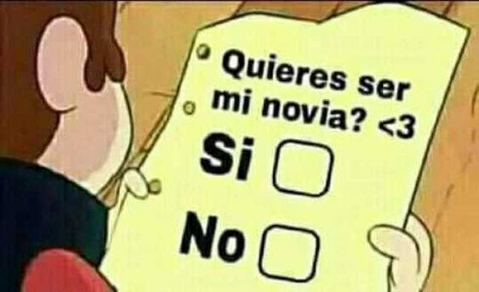
La competencia lingüística
El uso del lenguaje

Slide 3
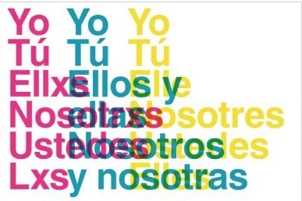
Mg. Diana Zuluaga González

Slide 4
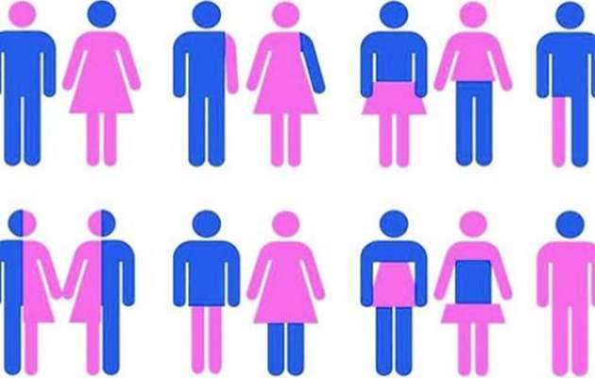
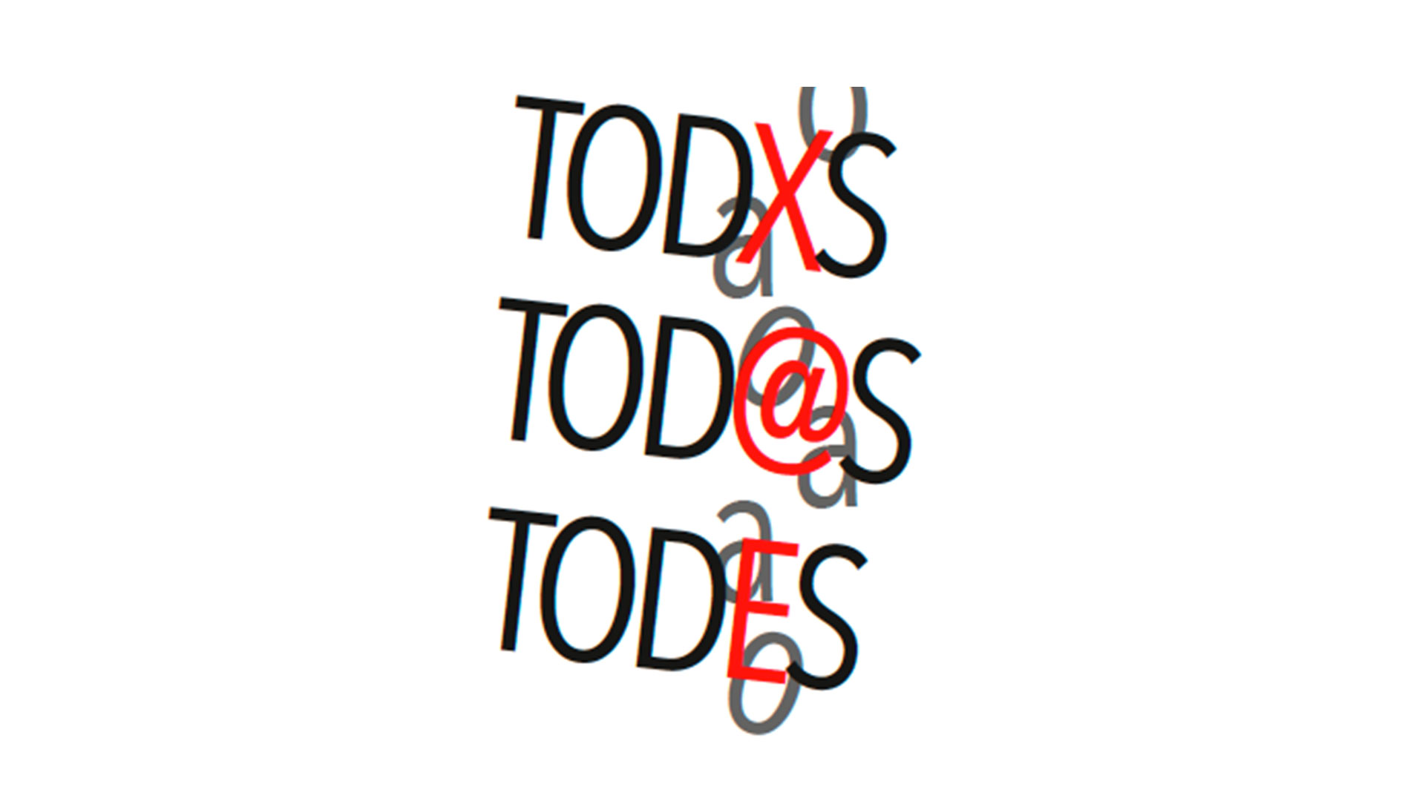
Lenguaje sexista

Slide 5
